Slide 1
用探究策略做學習引導
台南市國教輔導團綜合活動領域到校諮詢
--以「抓誑新聞桌遊」為例
Notes:
用探究策略做學習引導的方向，是今年想要提供老師日後在設計課程時有不同的思維。

Slide 2
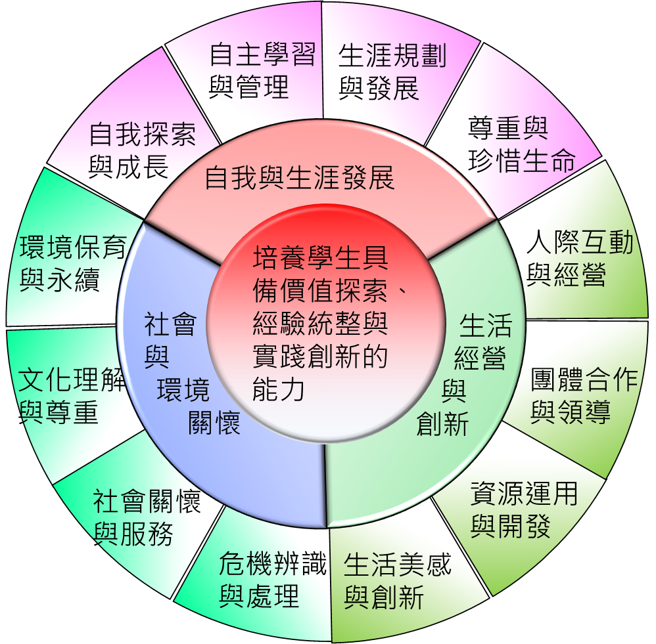
綜合活動領域課程綱要的學習內涵
價值探索
經驗統整
實踐創新
Notes:
我們先不談何謂探究策略是什麼、學習引導是什麼
我們先從領綱秉持十二年國民基本教育課程綱要總綱「自發」、「互動」及「共好」的理念，關注學生的生活經驗，透過核心素養的落實，各教育階段科目內涵的連貫與跨領域/科目間的統整，引導學生進行體驗、省思、實踐與創新等學習活動，建構內化意義，涵養利他情懷。
本領域之理念分述如下：
一、 擴展價值探索與體驗思辨
發展個人興趣與專長，促進多元自主的學習，探索個人價值，思辨與統整經驗，將所了解的知能實踐於生活情境中。
二、涵養美感創新與生活實踐
以開放、多元的學習情境，豐富信息選擇及人際互動，探索未來社會變化，涵養美感、創新與生活實踐知能。
三、促進文化理解與社會關懷
理解、尊重與關懷不同文化族群，透過服務學習，落實社會參與，關懷自然生態與環境永續。
-----------------------------
老師們，覺得在我們的12項核心素養裡，
Q：那一項可以將它結合起來使用？

Slide 3
資料引用自2020央團增能「概念為本與探究策略工作坊」，ASK愛思客團隊開發設計
Notes:
老師們的建議都很棒，今天輔導團所介紹的方向更貼近於課綱所要傳達的精神，我們可以從這張圖看得出來，一般常見的教學方式有三種，分別是指導性探究、引導性探究及自導性探究，那一個是較符合以學生為主體的教學方式？

Slide 4
歷程性結構
知識性結構
資料引用自2020央團增能「概念為本與探究策略工作坊」，ASK愛思客團隊開發設計
Notes:
概念為本即為我們所教的學科本質，也就是比較是知識性結構的概念；而探究為本則是以歷程性結構。現在我們所做的概念為本的探究也就是找到核心問題。
舉例來說：
概念為本--紡織纖維、織物的構成、織物的用途、織品標示。
探究為本--衣物搭配、衣物的選購、衣物的洗滌、去漬、熨燙、整理、基本縫法。
概念為本探究：能運用服飾的選搭、 生活空間的規畫與美 化，展現創意與美 感，欣賞多元生活文 化，維護人文與自然 環境。
(兩者之間的交集就是標評A，也就是核心問題)

Slide 5
好書分享
Notes:
107.12月出版
「概念為本」的課程與教學有三個向度：
知道(Know, 事實性)
理解(Understand, 概念性)
會做(Do, 技能純熟的 )

Slide 7
資料引用自2020央團增能「概念為本與探究策略工作坊」，ASK愛思客團隊開發設計

Slide 8
資料引用自2020央團增能「概念為本與探究策略工作坊」，ASK愛思客團隊開發設計
Notes:
在新聞時常充斥著各式各樣的陳述，有一般、也有毒素（置入、標籤、誤導、刺激）等的陳述方式，所以我們今天要跟大家一起來練習分類的策略，也就是佛瑞爾模型。

Slide 9
資料引用自2020央團增能「概念為本與探究策略工作坊」，ASK愛思客團隊開發設計
Notes:
形成概念發展成共同理解
我們可以從那個部分來進行，認為是定義的請舉手、認為是特徵的請舉手，認為是例子的請舉手，認為是非例子的請舉手，大家的想法都不同，不過我們建議可以同時從例子跟非例子的部分來看，再以例子裡的共同相似地方來描述特徵，最後會形成定義。
接下來我們來看如何帶領學生進行

Slide 10
資料引用自2020央團增能「概念為本與探究策略工作坊」，ASK愛思客團隊開發設計
Notes:
根據看到的事物或聯想到的事務來分類他是屬於例手還是非例子
以這個平行四邊形來說，例子跟非例子的圖案是這些，接著來看例子裡的圖案，有那些共同性？
最後的定義就會形成如此

Slide 12
媒體文本練習
媒體
素養
B
E
G
A
C
F
JNPKQXSURVWT
D H I L M O T V
資料引用自2020央團增能「概念為本與探究策略工作坊」，ASK愛思客團隊開發設計
Notes:
例子指的是正確的方向，對媒體的認知
答對一個算一分，計算總分最高的小組可得到3個籌碼；20個以上可以得到5籌碼

Slide 13
媒體
素養
資料引用自2020央團增能「概念為本與探究策略工作坊」，ASK愛思客團隊開發設計
Notes:
接著來看例子裡的圖案，有那些共同性可以寫在右上的特徵

Slide 14
資料來源：「媒體識讀」跟「媒體素養」有差別嗎？2008年06月18日 | 卓越新聞電子報https://www.feja.org.tw/37925

Slide 15
有步驟地培養學生具有「基本的」獨立思考的能力：
保持懷疑：區分「具名新聞」、「綜合報導」、「內容農場」等的平台可信度，即使是新聞，也不能盡信。
判斷來源：找出新聞或文章所引用的來源，並確認來源與內容的因果關係。
分析內容：分辨其內容中「事實」與「觀點」的差異，進而不被包裹在事實中的觀點誤導。
TikTok襲來「媒體素養」還守得住嗎？ 2020-10-08雜學校 https://zashare.org/article/5f71a5a4fd89780001664674

Slide 16
台灣放伴教育協會

Slide 17
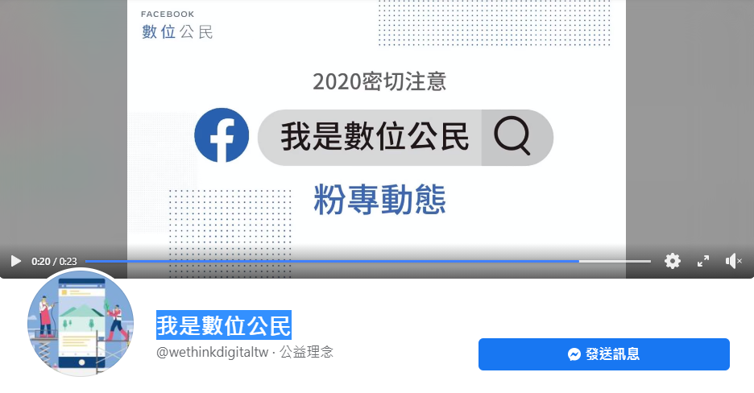
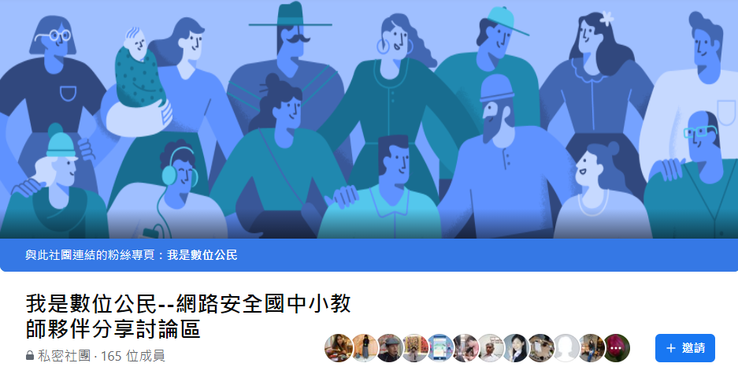
我是數位公民學習資訊平台
https://www.facebook.com/wethinkdigitaltw
https://www.facebook.com/groups/2041839319281847

Slide 18
圖片來源： https://sites.google.com/a/fdt.hc.edu.tw/media/

Slide 19
資料引用自2020央團增能「概念為本與探究策略工作坊」，ASK愛思客團隊開發設計
Notes:
調查可能是為不同事實性的例子，如社區踏查的店家廣告文宣或廣告或電影或電視劇
組織可以利用心智圖或樹枝圖、階層圖、。。。呈現出自己調查的結果，並發表分享
在各組之中找到相同的通則進行歸納的方式，並找到生活中的實例
日後可以進行的公民行動或方案（12/8台師大的楊教授蒞臨分享，在安順國中）

Slide 20
媒體素養的課程發展脈絡1
（Media Literacy）是指在各種環境中以適合自己的目的和需求的方式取用（access）、分析（analyze）、評估（evaluate）及製造（create）媒體資訊的能力，又稱媒體素養。
學習重點
學習表現
3a-IV-1覺察人為或自然環境的險情境，評估並運用最佳處理策略，以保護自己或他人。
學習內容
輔Db-IV-1生活議題的問題解決、危機因應與克服困境的方法。
Notes:
愛思客的概念探究循環所形成的課發展脈絡可以如同上面所示，從剛剛學習到使用分類策略來進行概念的聚焦，回到綜合活動的學習重點，可以從生活議題進行切入，例如臺灣社會常見的課程綱要19項議題或聯合國2030年的17項議題都是可以操作的

Slide 21
資料來源： https://green.nttu.edu.tw/p/412-1048-10039.php?Lang=zh-tw
Notes:
二、聯合國17項永續發展目標(SDGs)
聯合國永續發展目標(Sustainable Development Goals, SDGs)包含17項目標(Goals)及169項細項目標(Targets)。17項永續發展目標(Goals)如圖一、二與表一。17項SDGs涵蓋環境、經濟與社會等面向(如圖三)，展現了永續發展目標之規模與企圖心。

Slide 22
媒體素養的課程發展脈絡2
（Media Literacy）是指在各種環境中以適合自己的目的和需求的方式取用（access）、分析（analyze）、評估（evaluate）及製造（create）媒體資訊的能力，又稱媒體素養。
學習重點
學習表現
2C-IV-2有效蒐集、分析及開發各項資源，做出合宜的決定與運用。
學習內容
家Ab-IV-1食物的選購、保存與有效運用。
文本
Notes:
或者可以從另外的課程發展脈絡來看，從新聞提供的文本裡直接找到相對似的學習內容來進行課程設計

Slide 23
Notes:
接下來請各組進行討論
分組討論20分鐘
完成者拍照上傳到LINE@

Slide 24
教育
不該只被議題牽著走
應該走在未來之前
Notes:
議題的融入更加豐富了學習內容了，所以教育不該只被議題牽著走應該走在未來之前，這也是從去年開始，輔導團在做的一件事，也希望透過議題的帶領能讓老師有更多新的思維或重新檢視自己的教學。

Slide 25
回歸教育的本質
知識
實踐
應用
教導
學習
內容
引導
學習
表現
體驗
記憶
歸納通則
理解
觀察
反思
教與育，學與習，該以誰當起點?

